Slide 1
他们吃的时候，耶稣拿起饼来，祝了福，就掰开，递给他们说：“你们拿着吃，这是我的身体。”又拿起杯来，祝谢了，递给他们；他们都喝了。耶稣说：“这是我立约的血，为多人流出来的。我实在告诉你们，我不再喝这葡萄汁，直到我在 神的国里喝新的那日子。”他们唱了诗，就出来，往橄榄山去。 可 14:22-26

Slide 2
大卫与歌利亚
黄力夫弟兄

Slide 3
从非利士营中出来一个讨战的人，名叫歌利亚，是迦特人，身高六肘零一虎口； 头戴铜盔，身穿铠甲，甲重五千舍客勒； 腿上有铜护膝，两肩之中背负铜戟；枪杆粗如织布的机轴，铁枪头重六百舍客勒。有一个拿盾牌的人在他前面走。 歌利亚对著以色列的军队站立，呼叫说：「你们出来摆列队伍做什麽呢？我不是非利士人吗？你们不是扫罗的仆人吗？可以从你们中间拣选一人，使他下到我这里来。

Slide 4
他若能与我战斗，将我杀死，我们就作你们的仆人；我若胜了他，将他杀死，你们就作我们的仆人，服事我们。」 那非利士人又说：「我今日向以色列人的军队骂阵。你们叫一个人出来，与我战斗。」 扫罗和以色列众人听见非利士人的这些话，就惊惶，极其害怕。.. 那非利士人早晚都出来站著，如此四十日。 撒上 17：4-11，16

Slide 5
与他们说话的时候，那讨战的，就是属迦特的非利士人歌利亚，从非利士队中出来，说从前所说的话；大卫都听见了。以色列众人看见那人，就逃跑，极其害怕。以色列人彼此说：「这上来的人你看见了吗？他上来是要向以色列人骂阵。若有能杀他的，王必赏赐他大财，将自己的女儿给他为妻，并在以色列人中免他父家纳粮当差。」

Slide 6
大卫问站在旁边的人说：「有人杀这非利士人，除掉以色列人的耻辱，怎样待他呢？这未受割礼的非利士人是谁呢？竟敢向永生神的军队骂阵吗？」 百姓照先前的话回答他说：「有人能杀这非利士人，必如此如此待他。」 撒上 17：23-27

Slide 7
大卫对扫罗说：「人都不必因那非利士人胆怯。你的仆人要去与那非利士人战斗。」 扫罗对大卫说：「你不能去与那非利士人战斗；因为你年纪太轻，他自幼就作战士。」 大卫对扫罗说：「你仆人为父亲放羊，有时来了狮子，有时来了熊，从群中衔一只羊羔去。我就追赶他，击打他，将羊羔从他口中救出来。他起来要害我，我就揪著他的胡子，将他打死。

Slide 8
你仆人曾打死狮子和熊，这未受割礼的非利士人向永生神的军队骂阵，也必像狮子和熊一般。」 大卫又说：「耶和华救我脱离狮子和熊的爪，也必救我脱离这非利士人的手。」扫罗对大卫说：「你可以去吧！耶和华必与你同在。」 撒上 17：32-37

Slide 9
他手中拿杖，又在溪中挑选了五块光滑石子，放在袋里，就是牧人带的囊里；手中拿著甩石的机弦，就去迎那非利士人。非利士人也渐渐地迎著大卫来，拿盾牌的走在前头。非利士人观看，见了大卫，就藐视他；因为他年轻，面色光红，容貌俊美。非利士人对大卫说：「你拿杖到我这里来，我岂是狗呢？」非利士人就指著自己的神咒诅大卫。非利士人又对大卫说：「来吧！我将你的肉给空中的飞鸟、田野的走兽吃。」

Slide 10
大卫对非利士人说：「你来攻击我，是靠著刀枪和铜戟；我来攻击你，是靠著万军之耶和华的名，就是你所怒骂带领以色列军队的神。今日耶和华必将你交在我手里。我必杀你，斩你的头，又将非利士军兵的尸首给空中的飞鸟、地上的野兽吃，使普天下的人都知道以色列中有神；又使这众人知道耶和华使人得胜，不是用刀用枪，因为争战的胜败全在乎耶和华。他必将你们交在我们手里。」 非利士人起身，迎著大卫前来。大卫急忙迎著非利士人，往战场跑去。

Slide 11
大卫用手从囊中掏出一块石子来，用机弦甩去，打中非利士人的额，石子进入额内，他就仆倒，面伏於地。这样，大卫用机弦甩石，胜了那非利士人，打死他；大卫手中却没有刀。大卫跑去，站在非利士人身旁，将他的刀从鞘中拔出来，杀死他，割了他的头。非利士众人看见他们讨战的勇士死了，就都逃跑。 撒上 17：40-51

Slide 12
巨人歌利亚
身高六肘零一虎口，超過九呎（约274公分）。
头戴铜盔，身穿铠甲，甲重五千舍客勒；腿上有铜护膝，两肩之中背负铜戟；枪杆粗如织布的机轴，铁枪头重六百舍客勒。
体重估计有400磅，盔甲重150磅, 所以共重550磅，铜戟重18磅。

Slide 13
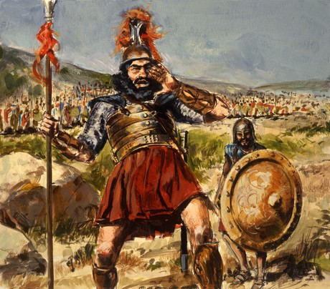

Slide 14
没有人敢出阵
歌利亚骂阵挑战。
扫罗和以色列众人听见非利士人的这些话，就惊惶，极其害怕。
若有能杀他的，王必赏赐他大财，将自己的女儿给他为妻，并在以色列人中免他父家纳粮当差。 撒上 17：25
重赏之下，也没有勇夫。
已经骂了40天了，怎么办？

Slide 15
大卫
大卫到了扫罗那里，就侍立在扫罗面前。扫罗甚喜爱他，他就作了扫罗拿兵器的人。 撒上 16：21
从神那里来的恶魔临到扫罗身上的时候，大卫就拿琴，用手而弹，扫罗便舒畅爽快，恶魔离了他。 撒上 16：23
大卫伺候扫罗。
大卫有时离开扫罗，回伯利恒放他父亲的羊。 撒上 17:15

Slide 16
一日，耶西对他儿子大卫说：你拿一伊法烘了的穗子和十个饼，速速地送到营里去，交给你哥哥们。 撒上 17:17
哥哥们在扫罗的军中打仗，大卫奉父命去看望哥哥们。刚好听见歌利亚骂阵。
大卫问站在旁边的人说：有人杀这非利士人，除掉以色列人的耻辱，怎样待他呢？这未受割礼的非利士人是谁呢？竟敢向永生神的军队骂阵吗？ 撒上 17:26
大卫的三个哥哥：以利押，亚比拿达，沙玛。

Slide 17
大卫请战
大卫对扫罗说：人都不必因那非利士人胆怯。你的仆人要去与那非利士人战斗。 撒上 17:32
扫罗对大卫说：你不能去与那非利士人战斗；因为你年纪太轻，他自幼就作战士。 撒上 17:32
扫罗不许。

Slide 18
你仆人曾打死狮子和熊，这未受割礼的非利士人向永生神的军队骂阵，也必像狮子和熊一般。大卫又说：耶和华救我脱离狮子和熊的爪，也必救我脱离这非利士人的手。扫罗对大卫说：你可以去吧！耶和华必与你同在。 撒上 17:36-37
扫罗勉强同意。
扫罗就把自己的战衣给大卫穿上…, 因为素来没有穿惯…, 於是摘脱了。 撒上 17:38-39

Slide 19
大卫迎战歌利亚
他手中拿杖，又在溪中挑选了五块光滑石子，放在袋里，就是牧人带的囊里；手中拿著甩石的机弦，就去迎那非利士人。 撒上 17:40
非利士人观看，见了大卫，就藐视他；因为他年轻，面色光红，容貌俊美。非利士人对大卫说：「你拿杖到我这里来，我岂是狗呢？」非利士人就指著自己的神咒诅大卫。 撒上 17:42-43
打狗棒？

Slide 20
非利士人又对大卫说：「来吧！我将你的肉给空中的飞鸟、田野的走兽吃。」
大卫对非利士人说：「你来攻击我，是靠著刀枪和铜戟；我来攻击你，是靠著万军之耶和华的名，就是你所怒骂带领以色列军队的神。
今日耶和华必将你交在我手里。我必杀你，斩你的头，又将非利士军兵的尸首给空中的飞鸟、地上的野兽吃，使普天下的人都知道以色列中有神；

Slide 21
又使这众人知道耶和华使人得胜，不是用刀用枪，因为争战的胜败全在乎耶和华。他必将你们交在我们手里。」
非利士人起身，迎著大卫前来。大卫急忙迎著非利士人，往战场跑去。 撒上 17:44-48

Slide 22
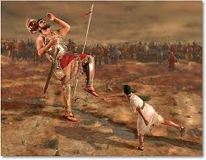

Slide 23
大卫杀死歌利亚
大卫用手从囊中掏出一块石子来，用机弦甩去，打中非利士人的额，石子进入额内，他就仆倒，面伏於地。 撒上 17:49
大卫跑去，站在非利士人身旁，将他的刀从鞘中拔出来，杀死他，割了他的头。非利士众人看见他们讨战的勇士死了，就都逃跑。 撒上 17:51
以色列人追赶非利士人回来，就夺了他们的营盘。 撒上 17:53

Slide 24
上帝差遣大卫行这神迹
上帝藉耶西差遣大卫带饼给哥哥们。
刚好就碰上歌利亚骂阵。
这不是偶然，是神的安排。
大卫可以跟他哥哥们一样，躲在阵后。
神赐给大卫无比的勇气迎战歌利亚。
这是大卫事奉神的开始。
上帝也给我们机会，我们错过了吗？
生之追寻福音营。

Slide 25
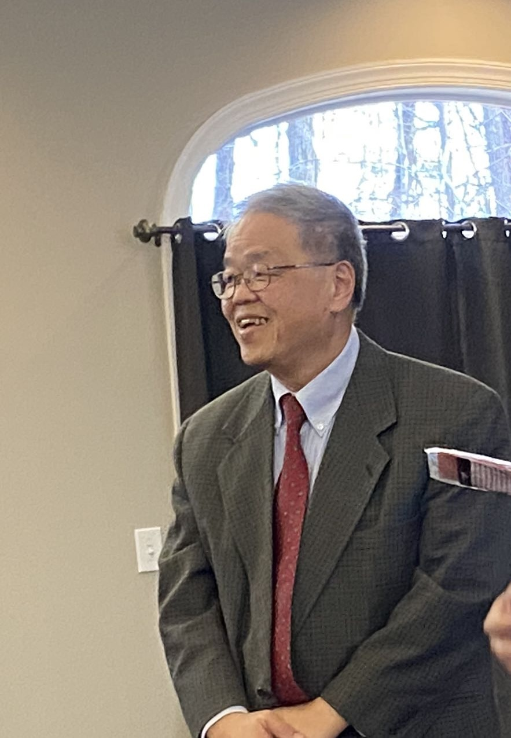
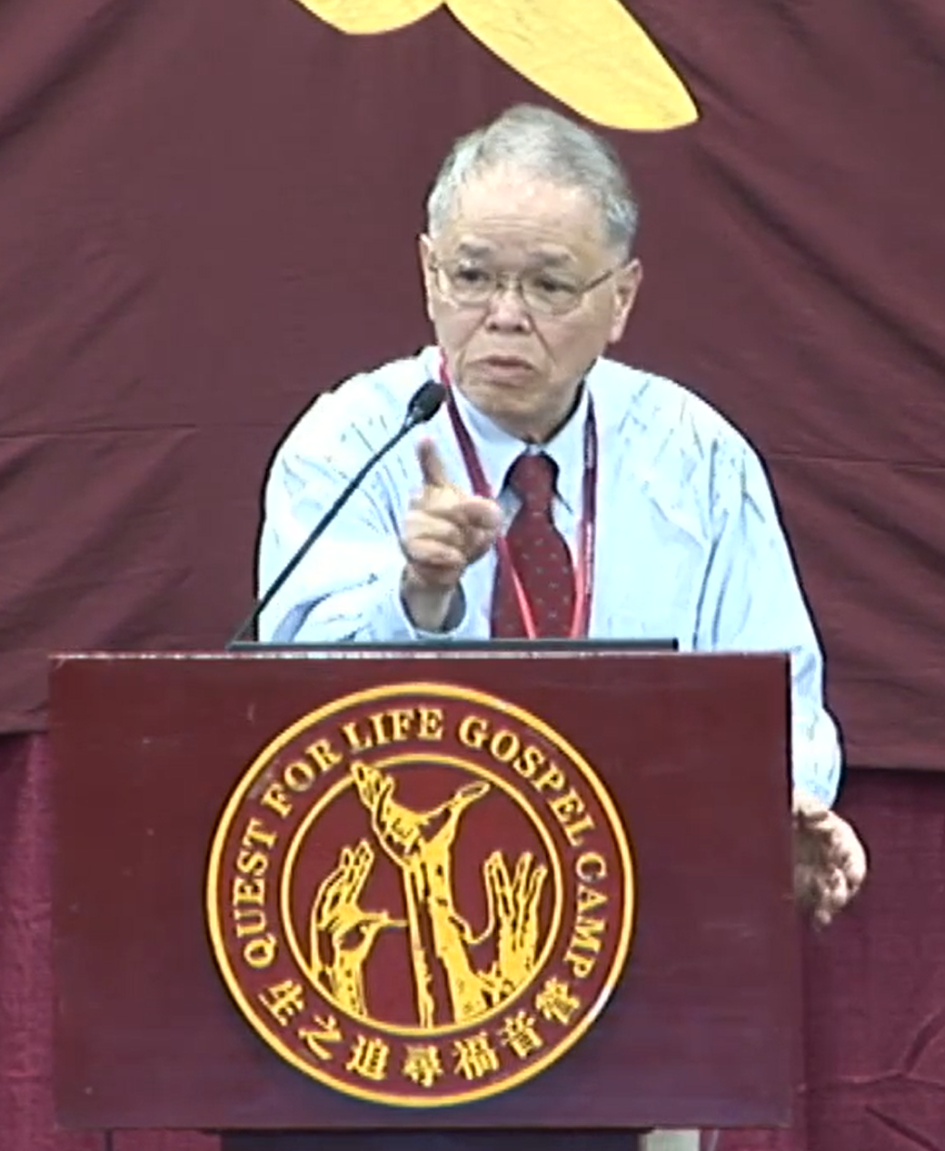

Slide 26
大卫遇见拦阻没有退缩
大卫的长兄以利押听见大卫与他们所说的话，就向他发怒，说：「你下来做什麽呢？在旷野的那几只羊，你交托了谁呢？我知道你的骄傲和你心里的恶意，你下来特为要看争战！」 大卫说：「我做了什麽呢？我来岂没有缘故吗？」 撒上17：28-29
大卫已经知道他为什么要来。
来自兄长的拦阻。

Slide 27
扫罗对大卫说：「你不能去与那非利士人战斗；因为你年纪太轻，他自幼就作战士。」 撒上17：33
来自王的拦阻。
都没有退缩。
一旦知道是神的旨意，勇往直前。
减薪到北卡。

Slide 28
大卫依靠耶和华
今日耶和华必将你交在我手里… 使普天下的人都知道以色列中有神。 撒上17：46
又使这众人知道耶和华使人得胜，不是用刀用枪，因为争战的胜败全在乎耶和华。 撒上17：47
耶律哥城倒塌。 书 6：20
万军之耶和华说：不是倚靠势力，不是倚靠才能，乃是倚靠我的灵方能成事。 亚 4：6

Slide 29
庄稼已经熟了
我告诉你们，举目向田观看，庄稼已经熟了（原文作发白），可以收割了。 约 4：35
所以，你们要去，使万民作我的门徒，奉父、子、圣灵的名给他们施洗。凡我所吩咐你们的，都教训他们遵守，我就常与你们同在，直到世界的末了。 太 28：19-20
大使命。

Slide 30
我们面对的歌利亚
天福长老估计，西三角区大约有一万华人。
大约只有 2.5 % 基督徒。
尚有 97.5 % 非基督徒，接近一万人。
我们面对这么大的福音禾场，也是一个歌利亚。
只有靠耶和华，才能得胜。
耶稣进前来，对他们说：天上地下所有的权柄都赐给我了。所以，你们要去，使万民作我的门徒。 太 28：18-19

Slide 31
大卫在争战之前就有预备
甩石的机弦。Sling，弹弓？
大概不是，因为那时没有橡胶。
大概是绳甩。
需要很多的练习，才有准头。
我们平时事奉主，有练习吗？
我们有邀请慕道朋友来教会吗？
我们会做得救见证吗？

Slide 32
大卫预表基督
大卫用甩石的机弦和小圆石殺死歌利亞。 撒上 17:40
耶稣用被人看來无用的武器—-柔和卑贱的十字架—-击败撒但。
大卫战胜歌利亞后, 王把自己的女兒赏给大卫为妻。 撒上 18：27
基督战胜魔鬼后，父神把教会赐给他为他的新妇。

